Slide 1
Googlio
15816046 関口晃貴
15816058 田村稜
15816094 矢川敏生

Slide 2
概要
単語を検索ボックスに入力すると入力された単語の和訳、または英訳の表示、発音音声の再生を行う。
検索を行うと履歴として表示され、履歴からもう一度その単語の検索を行うことができる。
検索したい単語の意味が見つからない場合は、Google検索の検索ボックスから検索を行うことができる。
単語の意味をネット上で検索したい人をターゲットとしている。

Slide 3
目的
ネット上で簡単に英単語の検索ができること。
様々な言語に対して一つのサイトで検索が完結すること。

Slide 4
参考にした資料
以下のサイトを参考にしました。
http://yura2.hateblo.jp/entry/2015/04/04/Django

Slide 5
独自に工夫した点
検索した単語の検索履歴の追加。
ボタンを追加し、検索履歴の昇順降順ソート、削除を行う。
検索した単語が履歴にある場合には、履歴内に単語が重複しない機能。

Slide 6
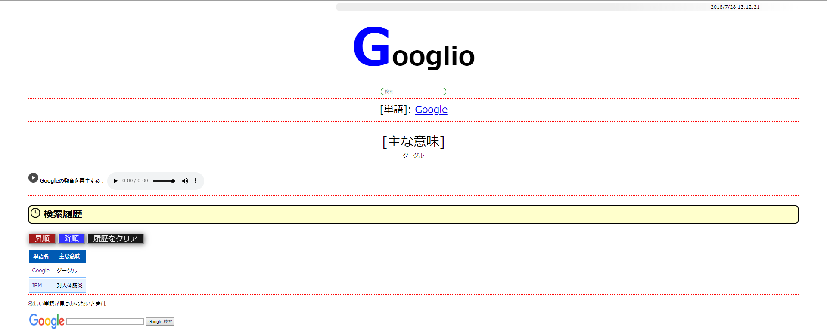
画面キャプチャ
IBM,Googleと検索した結果

Slide 7
感想
Webアプリケーションの作成の際には、サンプルプログラムを改編して行ったが、うまく利用して違うものに作り替えることができたと思う。テスト前にもかかわらず、メンバーのみんなが積極的に取り組んでくれたので、高機能で見やすいデザインのものができあがったと思う。履歴の表示においても、履歴の削除などのオプションや、交互に背景の色が変わるなどの見やすさもあり、出来として最高だと思った。

